Slide 1
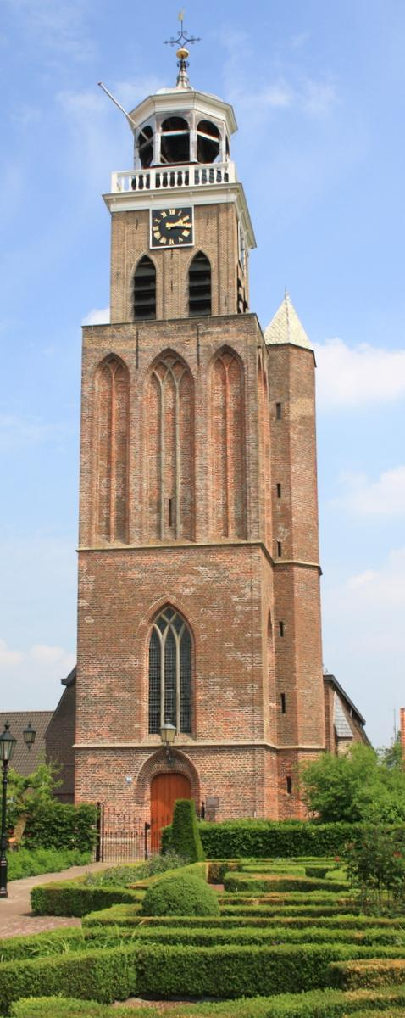
Welkom
Voorganger:
Ds. J.A. Dekker
Ouderling van dienst:
Marcel Muizelaar
Organist:
Erik Hofstede
Schriftlezing:
Ester 5, 6 en 7: 1:7
Notes:
*
*

Slide 2
Leeskring “Bevrijding” o.l.v Ds. G.J. Röben
Vóór de eerste bijeenkomst is het lezen van de eerste 3 hoofdstukken van belang
De data’s zijn: 4 maart, 19 maart en 1 april 15.30 uur.
De locatie wordt bepaald n.a.v. de opgave. Deelname is gratis.
Bij opgave zullen we de aanschaf van de boeken voor de groep vastleggen.
Opgave bij Arie Ruitenbeek 06-51094462 of caruitenbeek@hervormdvollenhove.nl

Slide 3
Collecte zondag 23-02-2025
De collecte in deze dienst is bestemd voor de diaconie.
De collecte bij de uitgang is bestemd voor de instandhouding van het kerkgebouw.
Via de Scipio-app van de Mariakerk kunt u thuis of in de kerk ook geven.

Slide 4
De Raad van Kerken Vollenhove/Sint Jansklooster organiseert op zes zaterdagen in de 40-dagen periode voor Pasen, een wandeling in de omgeving van Vollenhove.
Deze periode is van oudsher een tijd van vasten en bewust leven voor alle christenen. We
denken in deze tijd aan Jezus die opliep met zijn vrienden naar Jeruzalem. Hij ging over
bergen en door dalen, stap voor stap.
We geloven dat Hij nog steeds oploopt met mensen door het leven.

Slide 5
Wij mogen ook stappen zetten naar de ander, naar elkaar luisteren, bemoedigen en ons
bewust worden van de weg die Jezus moest gaan.
De zaterdagse wandelingen starten om 9.00 uur, duren ongeveer een uur en worden
afgesloten met koffie of thee en wat lekkers. Opgave is niet nodig.
De eerste keer is op 8 maart. Deze zaterdag en ook op 15 maart, 22 maart en 29 maart is de
start in Vollenhove vanaf “De Burght”.
Op 5 april is de start in Sint Jansklooster bij de Johanneskerk.

Slide 6
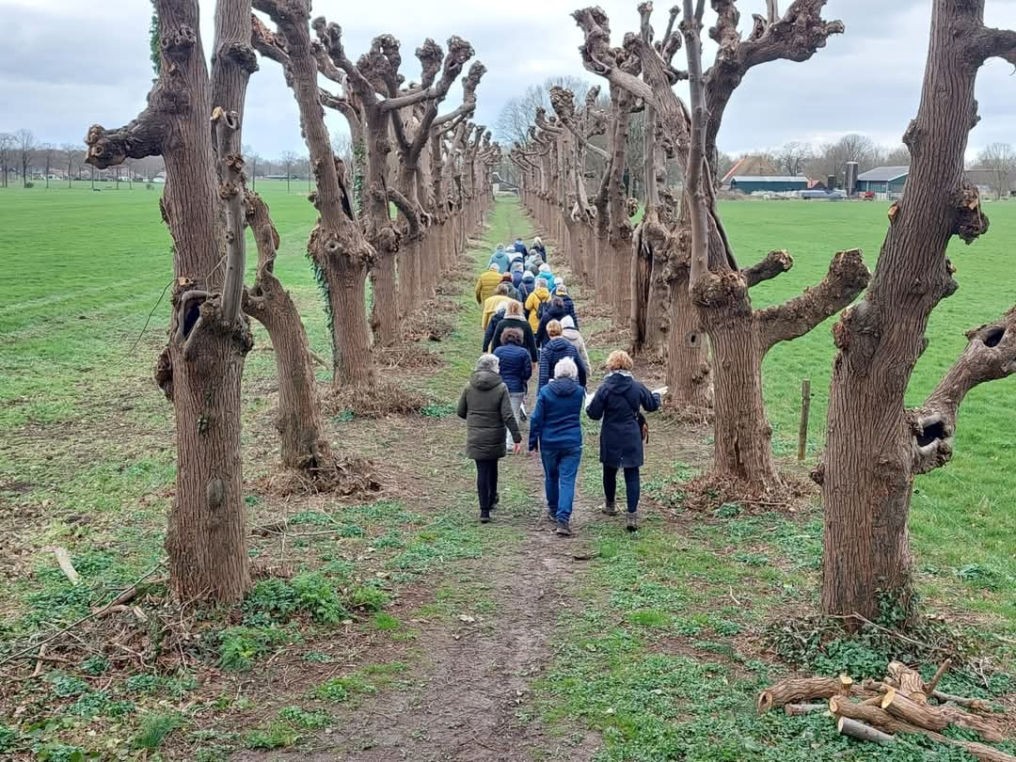
Voor de laatste wandeling op 12 april wordt er om 9.00 uur verzameld bij de “De Burght” in
Vollenhove OF om 9.15 uur in het Waterloopbos.
Iedereen is welkom om aan te sluiten, ook als het maar één keer zou zijn !

Slide 7
NLB 905 “Wie zich door God alleen laat leiden”

Slide 8
Contactmiddag
Onze volgende contactmiddag is op donderdagmiddag 27 februari van 14.00 – 16.30 uur in de Voorhof. Een ontspannen samenzijn.
Kom gewoon binnenlopen. Iedereen is welkom ongeacht de leeftijd.
Mocht u graag willen komen, maar geen vervoer hebben, dan kunt u bellen met de Diaconale Vriendendienst (Aaltsje Idzenga) tel. 243458. Zij gaat dan voor u vervoer regelen.

Slide 12
Opw. 124 “Ik bouw op U”

Slide 13
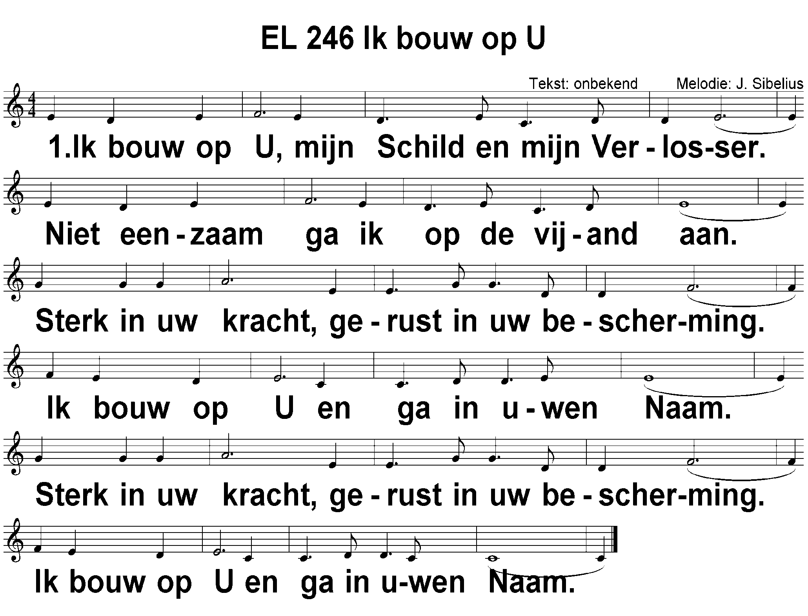
Opwekking 124

Slide 14
Opwekking 124

Slide 15
Opwekking 124
© St. Opwekking/Continental Sound (met toestemming van CCLicentie)
vertaling: Opwekking oorspr.titel: Be still my soul

Slide 16
Welkom
Voorganger:
Ds. J.A. Dekker
Ouderling van dienst:
Marcel Muizelaar
Organist:
Erik Hofstede
Schriftlezing:
Ester 5, 6 en 7: 1:7
Notes:
*
*

Slide 17
Welkom, mededelingen

Slide 18
Intochtslied NLB 139 “Heer die mij ziet zoals ik ben” vers 1 en 14

Slide 19
Nlb 139

Slide 23
Stil gebed, votum en groet

Slide 24
Bericht van overlijden

Slide 25
Verootmoediging en genadeverkondiging

Slide 26
Inleiding

Slide 27
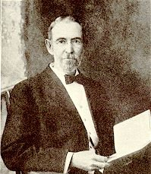
Tel uw zegeningen Johnson Oatman jr. (1856-1922)
vertaling J. Naber

Slide 28
JdH 256: “Tel uw zegeningen”

Slide 29
Joh de Heer, 256
Als op ‘s levens zee de stormwind om u loeit. Als ge tevergeefs uw arme hart vermoeit. Tel uw zegeningen tel ze een voor een. En ge zegt verwonderd: Hij liet nooit alleen.

Slide 30
Refrein:
Tel uw zegeningen, één voor één.
Tel ze alle en vergeet er geen. Tel ze alle, noem ze één voor één. En ge ziet Gods liefde dan door alles heen.

Slide 31
Drukken ‘s levens zorgen u soms zwaar terneer. Schijnt het kruis te zwaar u, zeg het aan de Heer. Tel uw zegeningen, wil op Jezus zien. Dan zal ‘t harte zingen en de zorgen vlien.

Slide 32
Refrein:
Tel uw zegeningen, één voor één.
Tel ze alle en vergeet er geen. Tel ze alle, noem ze één voor één. En ge ziet Gods liefde dan door alles heen.

Slide 33
Als ge ziet op and’ren met veel geld en goed. Weet uw hemelvader geeft u overvloed. Tel uw zegeningen voor geen geld te koop. Schatten in de hemel zijn uw blijde hoop.

Slide 34
Refrein:
Tel uw zegeningen, één voor één.
Tel ze alle en vergeet er geen. Tel ze alle, noem ze één voor één. En ge ziet Gods liefde dan door alles heen.

Slide 35
Zo in alle moeiten zorgen zonder tal. Wees toch nooit ontmoedigd, God is overal. Tel uw zegeningen, eng’len luist’ren toe. Troost en hulp schenkt Hij u, volg dan blij te moe.

Slide 36
Refrein:
Tel uw zegeningen, één voor één.
Tel ze alle en vergeet er geen. Tel ze alle, noem ze één voor één. En ge ziet Gods liefde dan door alles heen.

Slide 37
Drempelgebed

Slide 38
Woorden van vergeving

Slide 39
₁₆Was je, reinig je, maak een eind aan je misdaden, ik kan ze niet meer zien. Vermijd alle kwaad ₁₇en leer goed te doen. Zoek het recht, houd tirannen in toom, bied wezen bescherming, sta weduwen bij. ₁₈De HEER zegt: Laten we zien wie er in zijn recht staat. Al zijn je zonden rood als scharlaken, ze worden wit als sneeuw, al zijn ze rood als purper, ze worden wit als wol.

Slide 40
Bemoediging

Slide 41
₁Nu wij door zo’n menigte geloofsgetuigen omringd zijn, moeten ook wij de last van de zonde, waarin we steeds weer verstrikt raken, van ons afwerpen en vastberaden de wedstrijd lopen die voor ons ligt. ₂Laten we daarbij de blik gericht houden op Jezus, de grondlegger en voltooier van ons geloof: denkend aan de vreugde die voor hem in het verschiet lag, liet hij zich niet afschrikken door de schande van het kruis.

Slide 42
Hij hield stand en nam plaats aan de rechterzijde van de troon van God. ₃Laat tot u doordringen hoe hij standhield toen de zondaars zich zo tegen hem verzetten, opdat u niet de moed verliest en het opgeeft. ₄U hebt in uw strijd tegen de zonde uw leven nog niet op het spel gezet. ₅Kennelijk bent u de bemoediging vergeten die tot u als tot kinderen wordt gericht:

Slide 43
‘Mijn zoon, je mag een vermaning van de Heer nooit terzijde schuiven en nooit opgeven als je door hem terechtgewezen wordt, ₆want de Heer berispt wie hij liefheeft, straft elke zoon van wie hij houdt.’ ₇Houd vol, het betreft hier immers een leerschool, God behandelt u als zijn kinderen. Welk kind wordt niet door zijn vader berispt?

Slide 44
Gebed

Slide 45
Kinderen naar nevendienst

Slide 46
Lezing Ester 5, 6 en 7:1-7

Slide 47
₁Toen de derde dag aangebroken was, hulde Ester zich in een koninklijk gewaad en ging naar de binnenhof van het koninklijk paleis. Daar bleef ze staan, tegenover de troonzaal. In de zaal zat de koning op zijn koninklijke troon, tegenover de ingang. ₂Zodra hij koningin Ester in de hof zag staan, voelde hij zo veel genegenheid voor haar dat hij haar de gouden scepter toestak die hij in zijn hand hield.

Slide 48
Ester ging naar voren en raakte het uiteinde van de scepter aan. ₃Toen vroeg de koning haar: ‘Wat is er, koningin Ester? Wat is uw wens? Al was het de helft van mijn rijk, het zal u gegeven worden.’ ₄En Ester antwoordde: ‘Als het de koning goeddunkt, laat hij dan vandaag nog samen met Haman naar het feestmaal komen dat ik voor hem heb bereid.’ ₅Daarop gaf de koning bevel om Haman zo snel mogelijk te halen.

Slide 49
‘We zullen doen,’ zei hij, ‘wat Ester verzoekt.’
Zo kwamen de koning en Haman naar de maaltijd die Ester had bereid. ₆Toen de wijn geschonken werd, zei de koning tegen Ester: ‘Wat wilt u vragen? Het zal u gegeven worden. Wat is uw wens? Al was het de helft van mijn rijk, uw wens zal vervuld worden.’ ₇‘Wat ik wil vragen, wat ik wens ...,’ antwoordde Ester,

Slide 50
₈‘als de koning mij goedgezind is en als het de koning goeddunkt mij te geven wat ik wil vragen en mijn wens te vervullen, laat de koning dan nogmaals met Haman naar het feestmaal komen dat ik voor hen zal bereiden. Morgen zal ik doen wat de koning verzoekt en mijn wens uitspreken.’

Slide 51
₉Haman verliet het paleis die dag vrolijk en goedgehumeurd. Maar zodra hij in de Koningspoort Mordechai zag, die niet opstond en niet van ontzag voor hem beefde, werd hij woedend. ₁₀Hij beheerste zich echter en ging naar huis. Daarop liet hij zijn vrienden bij zich komen en Zeres, zijn vrouw.

Slide 52
₁₁Hij wees hun op zijn geweldige rijkdom, het grote aantal zonen dat hij had en de eervolle positie die de koning hem had gegeven door hem boven alle rijksgroten en hoge functionarissen te plaatsen. ₁₂‘En daar komt nog bij,’ zei Haman, ‘dat koningin Ester een feestmaal heeft bereid waarvoor ze behalve de koning niemand anders dan mij heeft uitgenodigd. En ook voor morgen ben ik door haar gevraagd, samen met de koning.

Slide 53
₁₃Maar dit betekent allemaal niets voor mij zolang ik Mordechai, die Jood, in de Koningspoort zie zitten.’ ₁₄Zijn vrouw Zeres en al zijn vrienden zeiden toen tegen hem: ‘Laat een paal neerzetten van vijftig el hoog en zeg morgenochtend tegen de koning dat Mordechai daaraan moet worden gehangen. Dan kun je daarna vrolijk met de koning aan tafel gaan.’ Dat voorstel beviel Haman, en hij liet de paal klaarzetten.

Slide 54
₁Die nacht kon de koning niet in slaap komen. Daarom gaf hij bevel de kronieken te brengen, het boek met de gedenkwaardige gebeurtenissen van het rijk. Daaruit liet hij zich voorlezen. ₂Op zeker moment kwam men bij het gedeelte waarin stond dat Mordechai iets had onthuld over Bigtan en Teres, twee eunuchen die de koning als lijfwacht dienden, en wel dat zij een plan hadden beraamd om koning Ahasveros om het leven te brengen.

Slide 55
₃‘Welk eerbewijs of welke onderscheiding is daarvoor aan Mordechai gegeven?’ vroeg de koning. ‘Er is hem niets gegeven,’ antwoordden zijn kamerdienaars. ₄Daarop vroeg de koning: ‘Is er iemand in de hof?’ Nu was Haman zojuist in de buitenhof van het paleis gekomen om de koning te zeggen dat hij Mordechai aan de paal moest hangen die Haman voor hem had laten klaarzetten.

Slide 56
₅Zijn dienaren antwoordden: ‘Ja, Haman staat in de hof te wachten.’ ‘Laat hem binnen,’ zei de koning. ₆Toen Haman binnengekomen was, vroeg de koning hem: ‘Wat moet er gedaan worden als de koning iemand eer wil bewijzen?’ Haman dacht bij zichzelf: Aan wie zou de koning meer eer willen bewijzen dan aan mij? ₇En hij antwoordde de koning: ‘Als de koning iemand eer wil bewijzen ...

Slide 57
₈Er zou een koninklijk gewaad moeten worden gehaald dat de koning zelf heeft gedragen en een paard waarop de koning zelf heeft gereden en dat een koninklijke kroon op het hoofd heeft. ₉Dat gewaad en dat paard moeten worden toevertrouwd aan een van de rijksgroten van de koning, aan iemand die tot de adel behoort. En die moet dan degene aan wie de koning eer wil bewijzen het gewaad omhangen,

Slide 58
hem op het paard over het stadsplein laten rijden en, voor hem uit gaand, roepen: “Dit valt eenieder ten deel aan wie de koning eer wil bewijzen!”’ ₁₀Daarop zei de koning tegen Haman: ‘Haal snel het gewaad en het paard waarover u hebt gesproken en handel op de voorgestelde manier met de Jood Mordechai, die dienstdoet in de Koningspoort. Laat niets van wat u hebt voorgesteld achterwege.’

Slide 59
₁₁Haman haalde het gewaad en het paard, hing Mordechai het gewaad om en liet hem over het stadsplein rijden. En terwijl hij voor hem uit ging, riep hij: ‘Dit valt eenieder ten deel aan wie de koning eer wil bewijzen!’
₁₂Mordechai ging hierna terug naar de Koningspoort. Maar Haman haastte zich naar huis, treurend, het hoofd bedekt. ₁₃Aan zijn vrouw Zeres en aan al zijn vrienden vertelde hij wat hem was overkomen.

Slide 60
Zijn raadgevers en zijn vrouw zeiden daarop tegen hem: ‘Als die Mordechai, van wie je nu voor het eerst hebt verloren, tot het Joodse volk behoort, kun je niet tegen hem op; je zult het volledig van hem verliezen.’
₁₄Ze waren nog niet uitgesproken of daar waren de eunuchen van de koning al, die Haman zo snel mogelijk naar het feestmaal brachten dat Ester had bereid.

Slide 61
₁Zo waren de koning en Haman weer bij koningin Ester te gast. ₂Ook op deze tweede dag zei de koning, terwijl de wijn geschonken werd, tegen Ester: ‘Wat wilt u vragen, koningin Ester? Het zal u gegeven worden. Wat is uw wens? Al was het de helft van mijn rijk, uw wens zal vervuld worden.’ ₃Koningin Ester antwoordde: ‘Majesteit, als u mij goedgezind bent en als het de koning goeddunkt, schenk mij en ook mijn volk dan het leven;

Slide 62
dat is wat ik wil vragen, dat is mijn wens. ₄Want we zijn verkocht, mijn volk en ik, om gedood te worden en volledig te worden uitgeroeid. Als we waren verkocht als slaven en slavinnen, dan zou ik hebben gezwegen, want zo’n ramp zou de belangen van de koning niet schaden.’ ₅‘Wie is die man, waar is die man die zijn zinnen erop heeft gezet om zoiets te doen?’ vroeg koning Ahasveros aan koningin Ester.

Slide 63
₆En Ester antwoordde: ‘Die meedogenloze vijand, dat is die ellendeling daar, Haman!’
Haman kromp ineen van angst voor de koning en de koningin. ₇Woedend stond de koning van tafel op en ging de paleistuin in. Maar Haman bleef, om koningin Ester om zijn leven te smeken, want hij besefte dat hij van de koning niets goeds te verwachten had.

Slide 64
NLB. 885 “Groot is Uw trouw, o Heer”

Slide 65
NLB 885

Slide 66
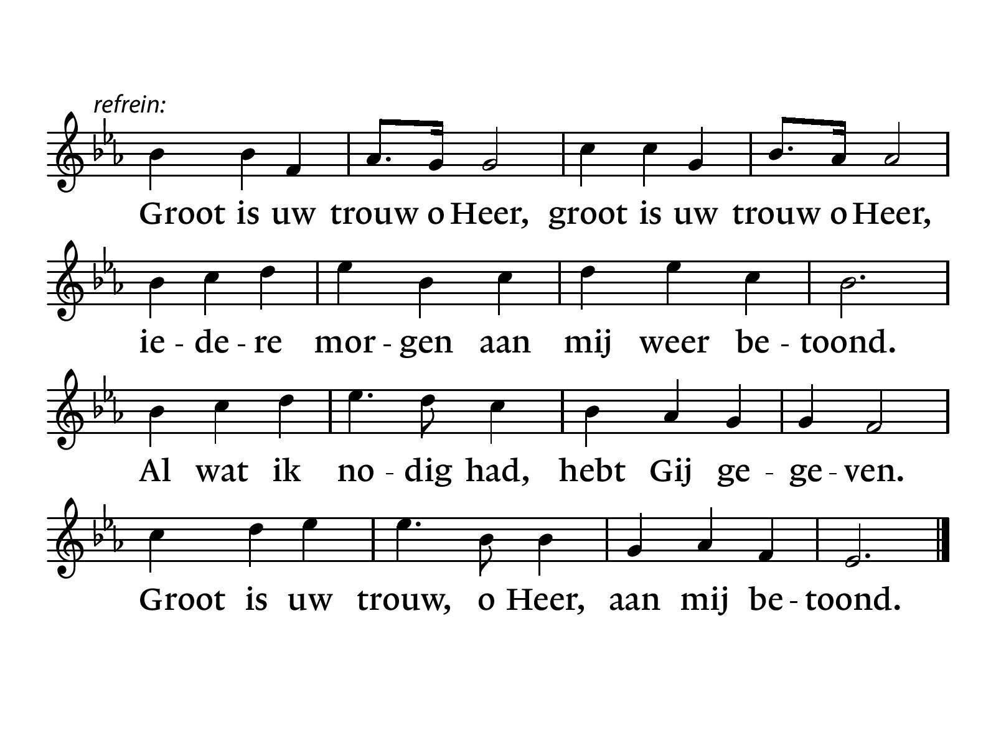

Slide 69
Verkondiging

Slide 71
NLB 704: “Dank, dank, du allen God”

Slide 72
NLB 704

Slide 78
Kinderlied KEE 10 “Heer, U kent mij als geen ander”

Slide 79
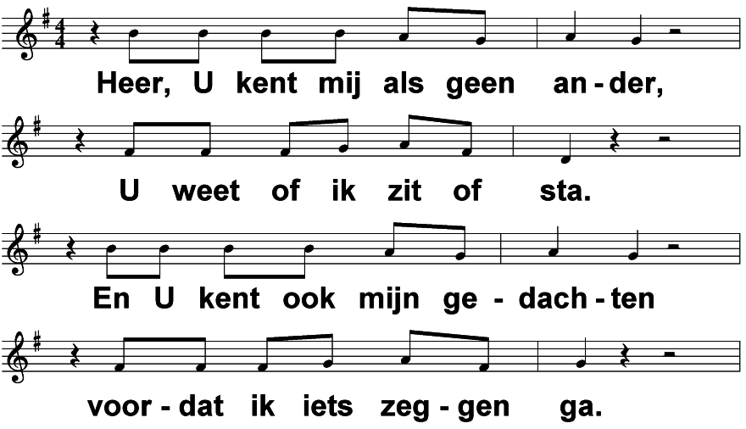
KEE 10
Heer, U kent mij als geen ander (OvK 172) t. & m. M. Zimmer

Slide 80
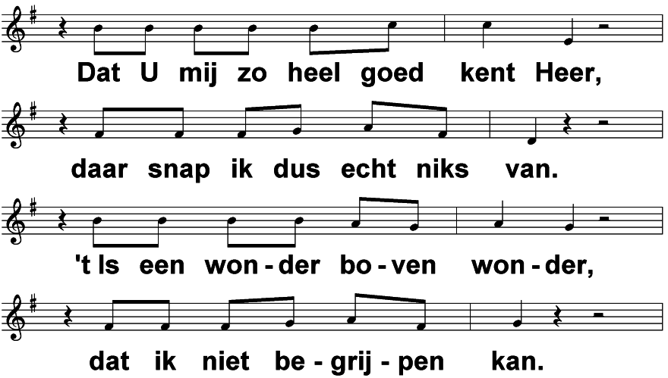
Heer, U kent mij als geen ander (OvK 172) t. & m. M. Zimmer

Slide 81
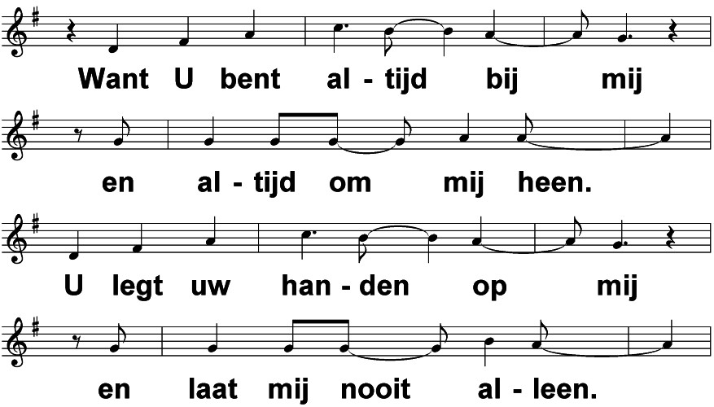
Heer, U kent mij als geen ander (OvK 172) t. & m. M. Zimmer

Slide 82
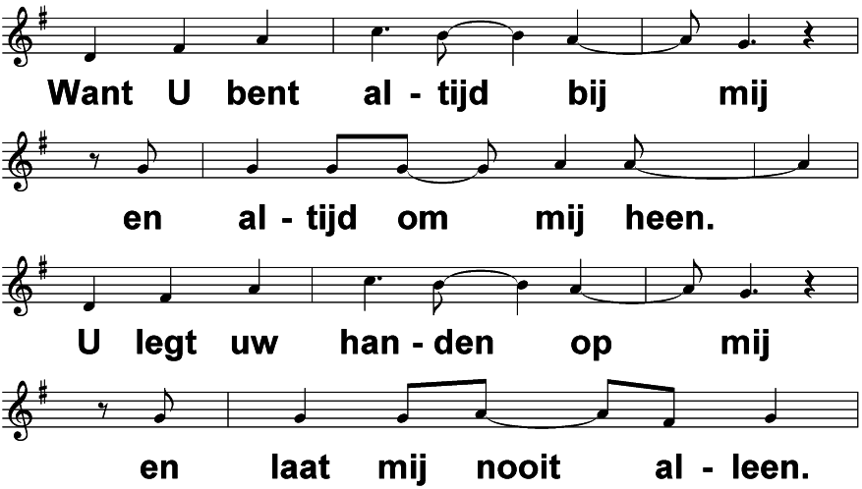
Heer, U kent mij als geen ander (OvK 172) t. & m. M. Zimmer

Slide 83
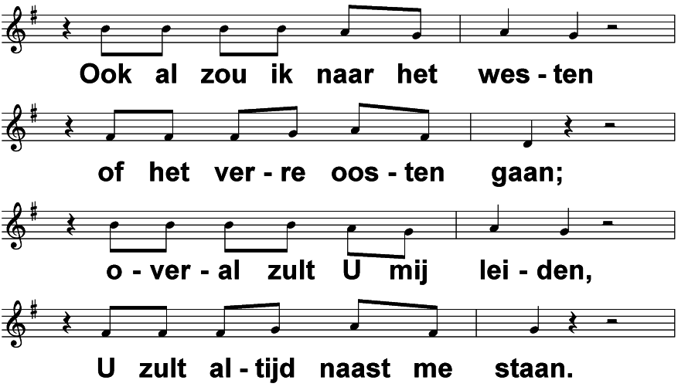
Heer, U kent mij als geen ander (OvK 172) t. & m. M. Zimmer

Slide 84
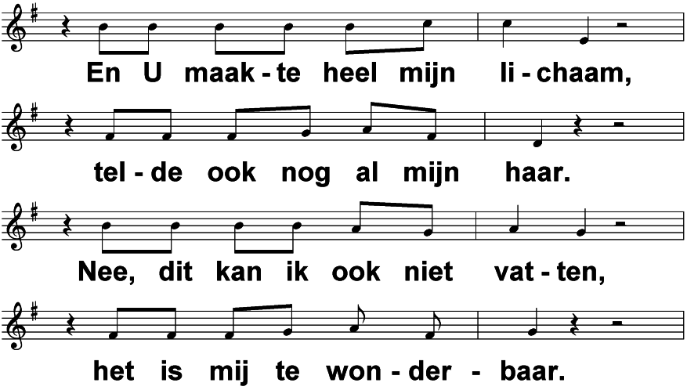
Heer, U kent mij als geen ander (OvK 172) t. & m. M. Zimmer

Slide 85
vrouwen:
Heer, U kent mij als geen ander (OvK 172) t. & m. M. Zimmer

Slide 86
allen:
Heer, U kent mij als geen ander (OvK 172) t. & m. M. Zimmer

Slide 87
mannen:
Heer, U kent mij als geen ander (OvK 172) t. & m. M. Zimmer

Slide 88
allen:
Heer, U kent mij als geen ander (OvK 172) t. & m. M. Zimmer

Slide 89
Heer, U kent mij als geen ander (OvK 172) t. & m. M. Zimmer

Slide 90
Dank en voorbeden

Slide 91
Collecte zondag 23-02-2025
De collecte in deze dienst is bestemd voor de diaconie.
De collecte bij de uitgang is bestemd voor de instandhouding van het kerkgebouw.
Via de Scipio-app van de Mariakerk kunt u thuis of in de kerk ook geven.

Slide 93
Slotlied NLB 89: 1 en 6 “Zolang ik leef”

Slide 94
NLB 89

Slide 98
Zegen

Slide 99
Koffie, thee en limonade staan klaar
in de Voorhof.
Ook gasten zijn van harte welkom.

